Slide 1
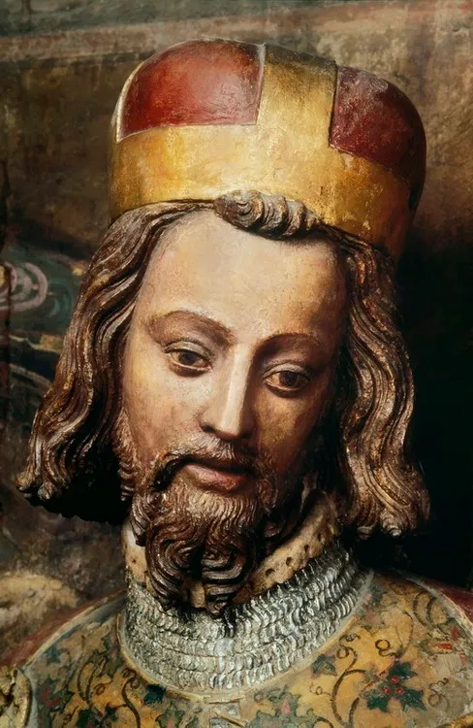
Kult světců, relikvie, poutě
RLB 273

Slide 2
Motiv královského dvora
„Je to stejné, řekl, se svatými v ráji, jako s rádci králů ... kdokoli má obchod s pozemským králem, chce vědět, koho si vysoce váží a komu dopřává sluchu. Poté vyhledá tuto oblíbenou osobu a prosí ho, aby sdělil králi jeho žádost. Stejně je to se svatými v ráji, kteří, protože jsou přáteli našeho Pána a jeho blízkých, ho mohou vzývat se vší důvěrou, protože je nemůže nevyslyšet.“
Louis IX (1214–70)
Virtus
Elevatio, translatio

Slide 3
„Když jsme shromáždili ostatky, které nám byly dražší než drahé kameny a jemnější než zlato, pohřbili jsme je na vhodné místo. Shromáždíme se zde, pokud to bude možné, v radosti a s radosti nám Pán dovolí oslavit výroční den jeho mučednictví“
kult Polykarpa ze Smyrny (155–170)

Slide 4
„Když jsme přišli [do Edessy], okamžitě jsme pokračovali do kostela a mučednické svatyně svatého Tomáše. Poté se podle zvyku konaly modlitby a byly prováděny další věci, které byly obvyklé na svatých místech. Četli jsme tam také řadu věcí od samotného svatého Tomáše.“
Egeria, 4. stol, (It. Eg. 19.2)

Slide 5
Počátky kanonizační procedury
Nový typ svatosti
Antonín, Pachomius
Athanasius, Ambrož, Jeroným, Augustýn, Jan Zlatoústý
Benedikt z Nursie
Innocenc III
inquisitio in partibus
beatifikace

Slide 6
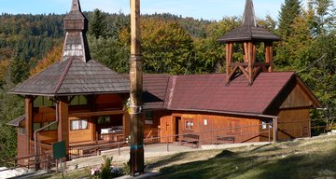
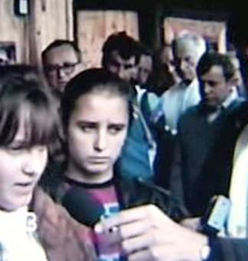
Zjevení v Litmanové

Slide 7
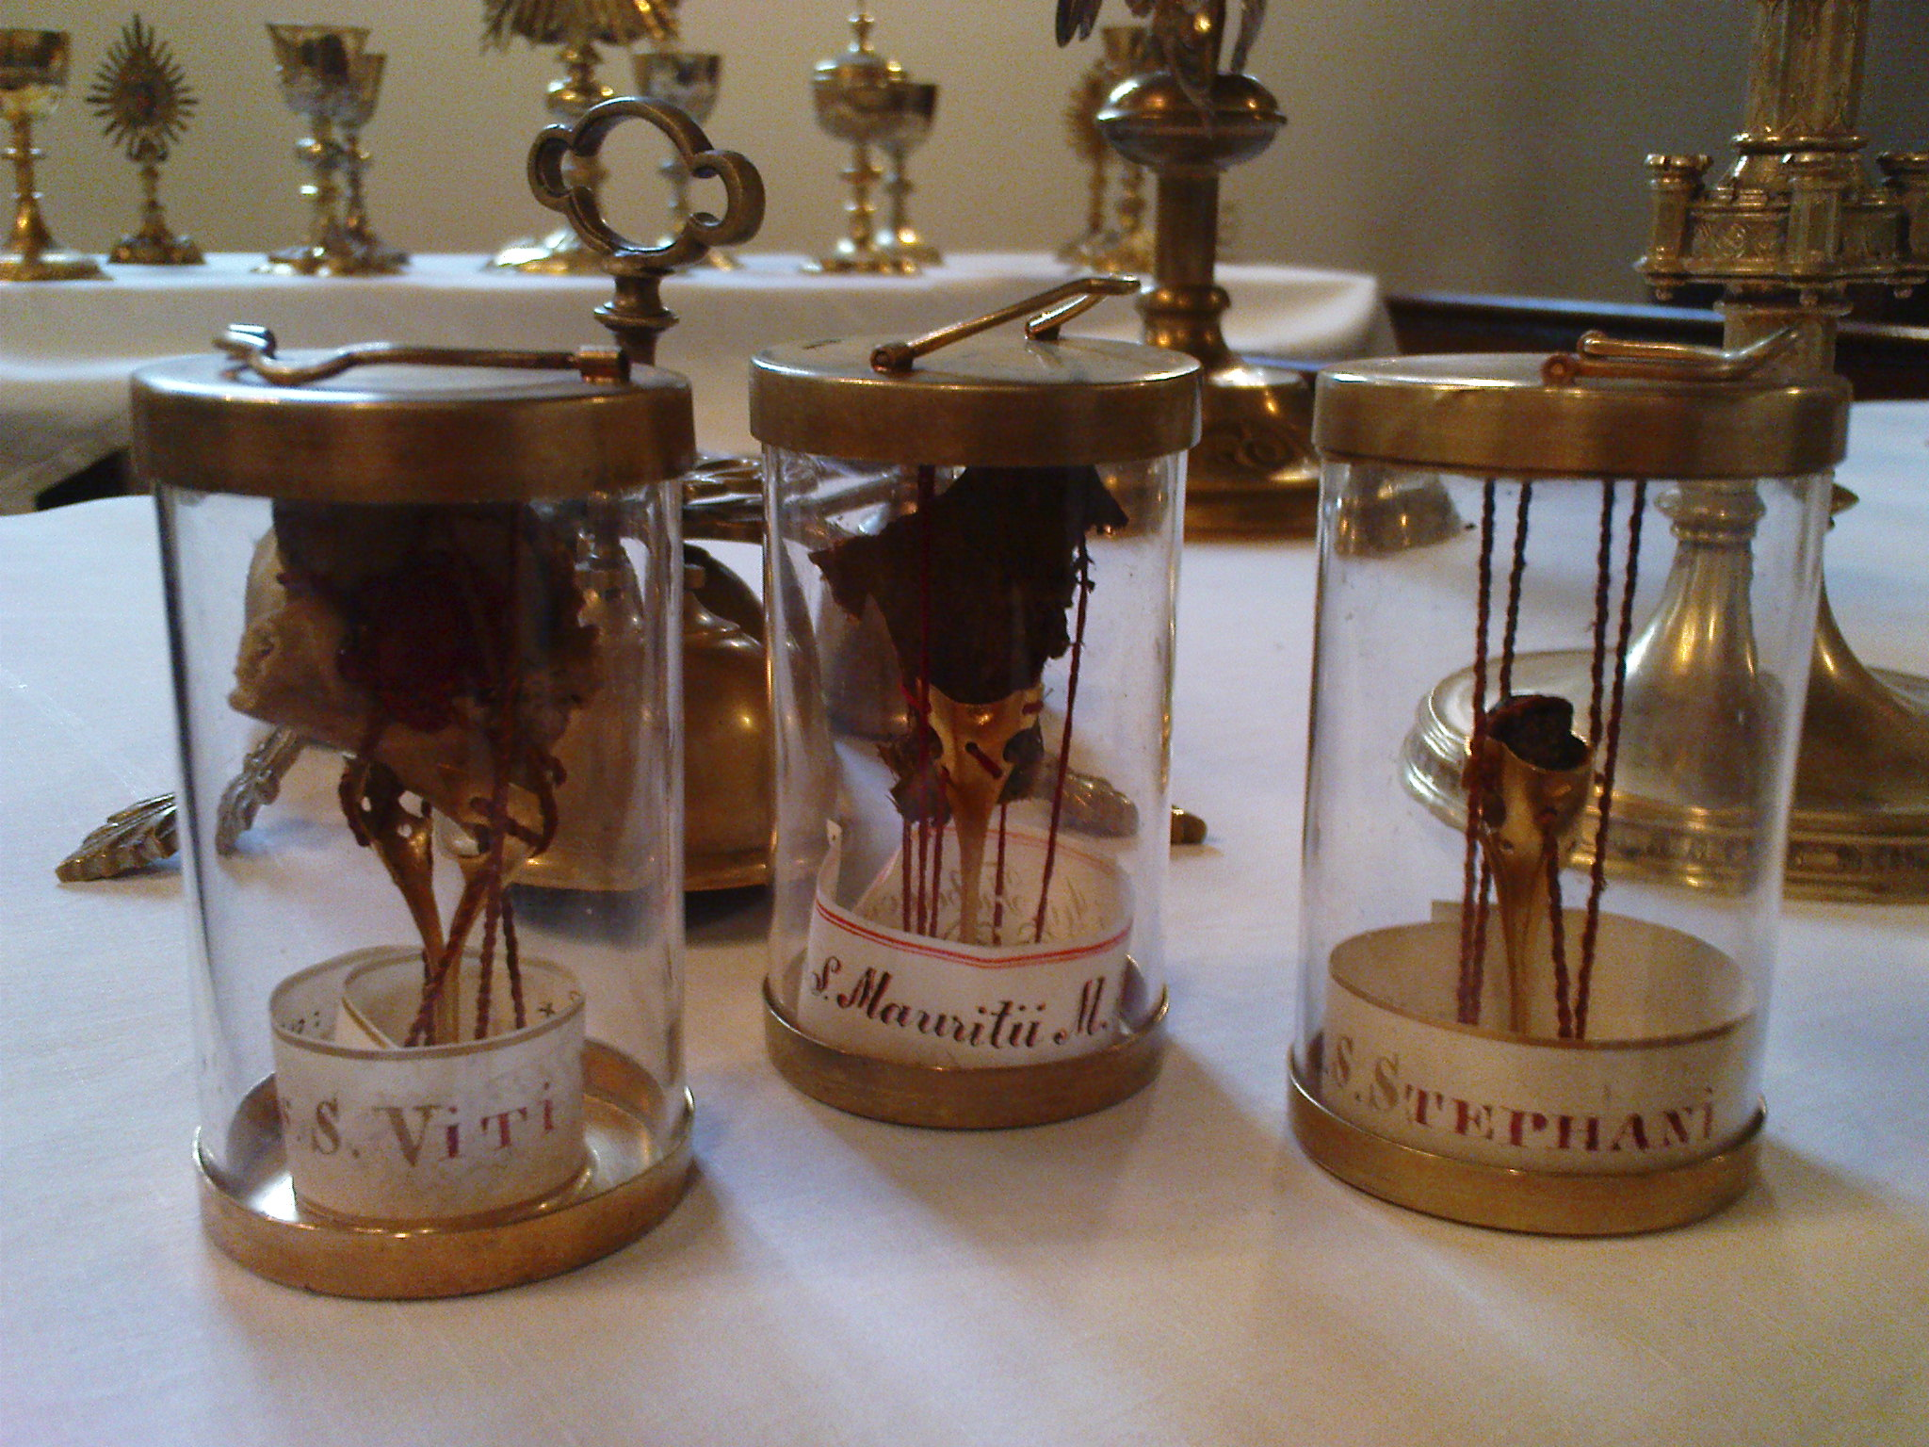

Slide 8
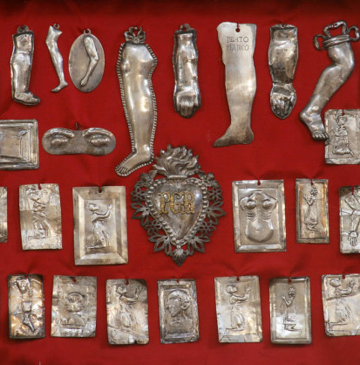
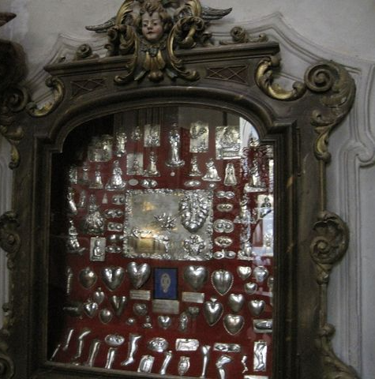

Slide 10
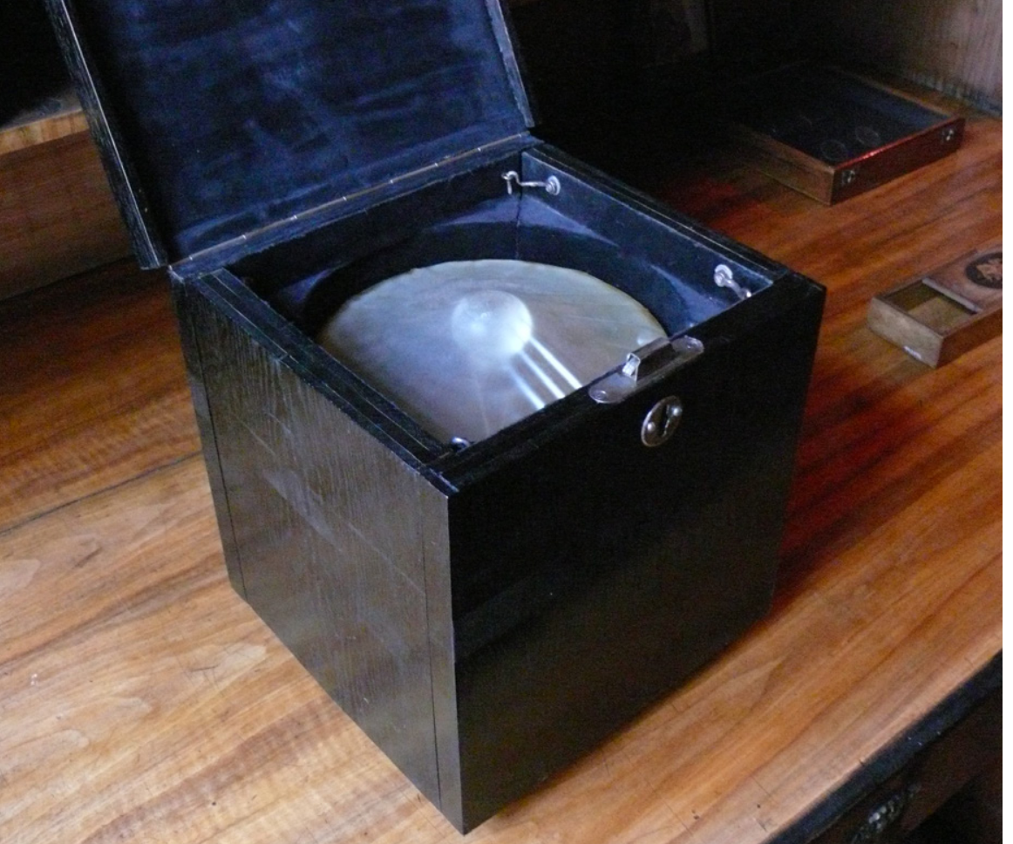
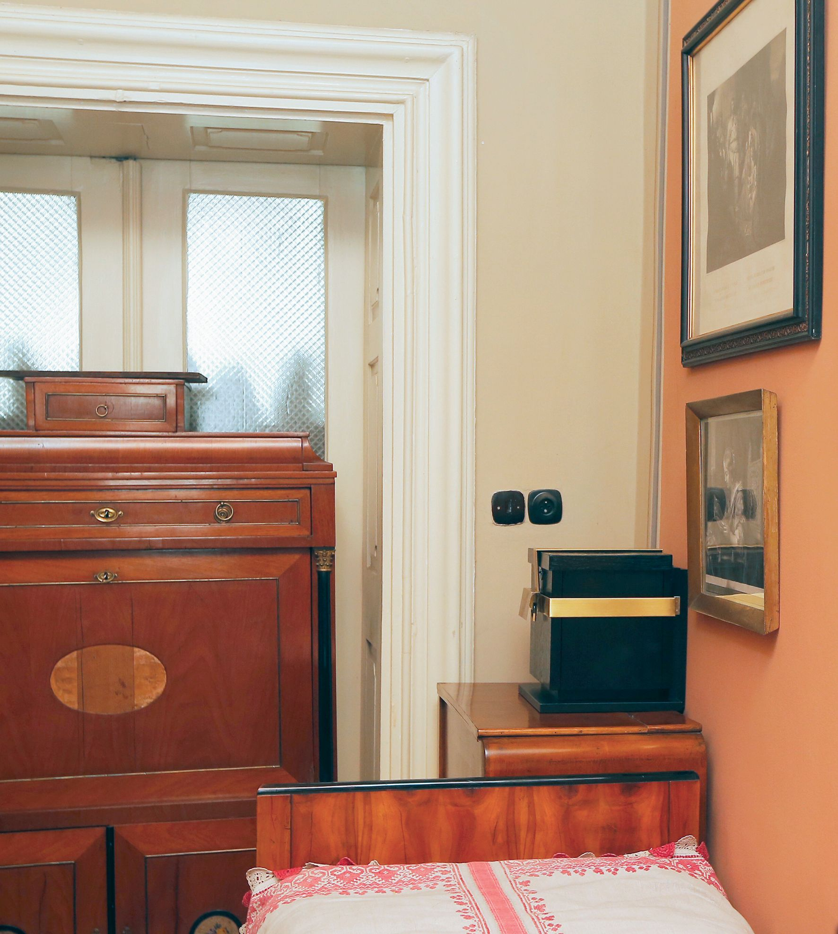
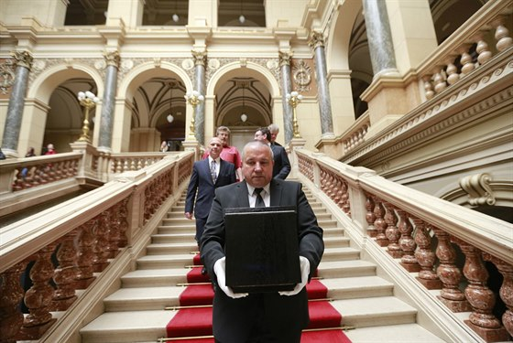
Palackého mozek

Slide 11
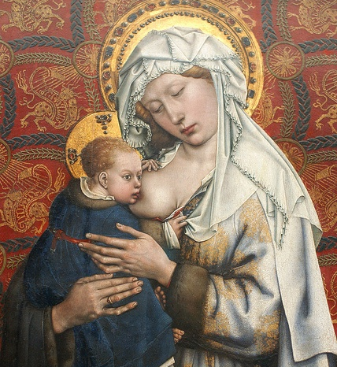
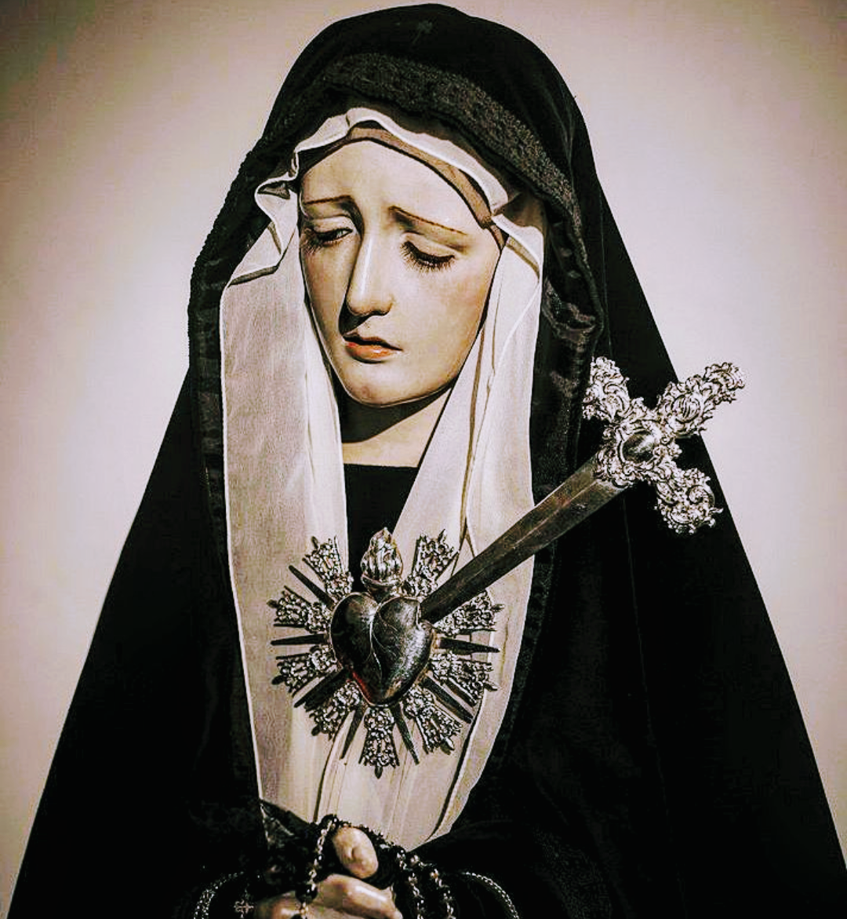

Slide 12
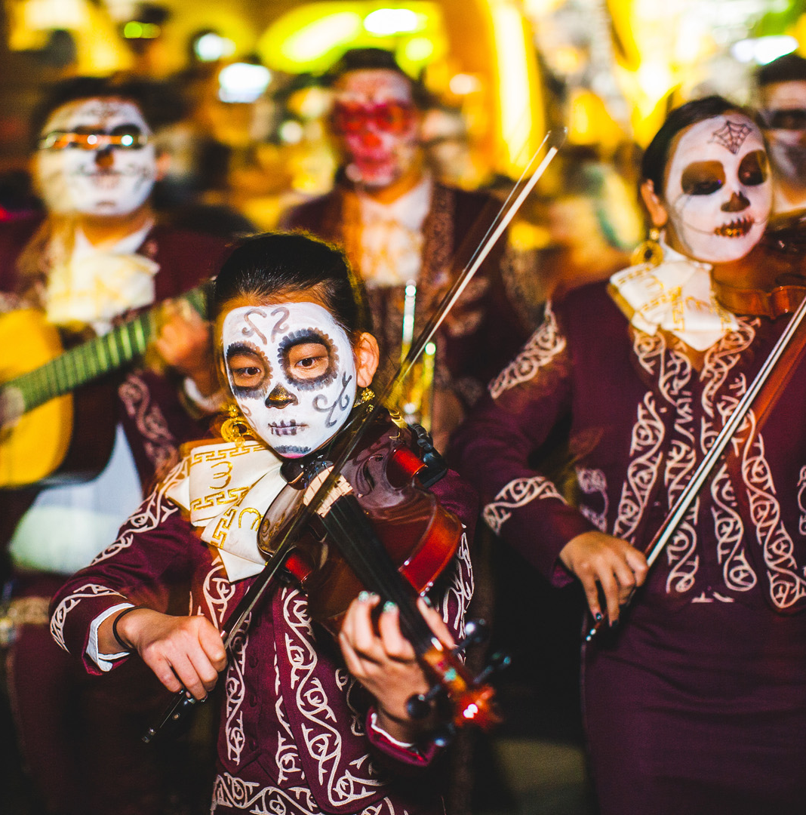
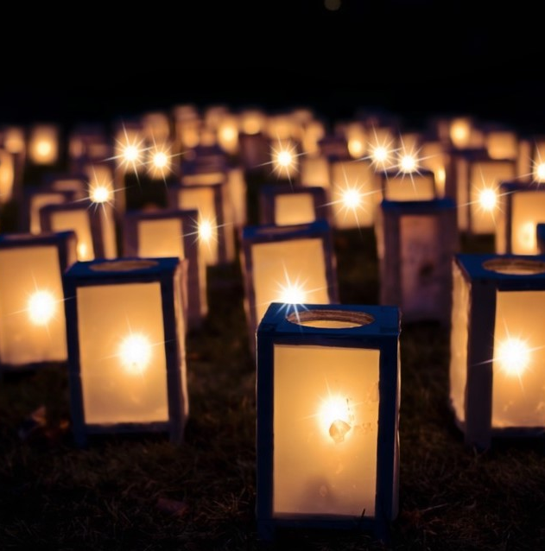

Slide 13
Pouť

Slide 14
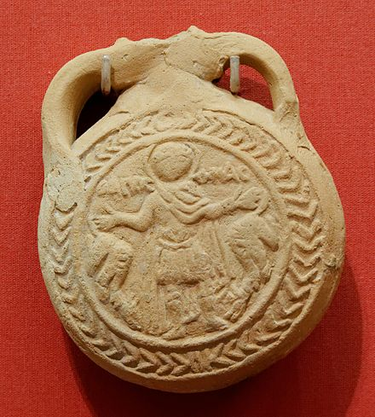
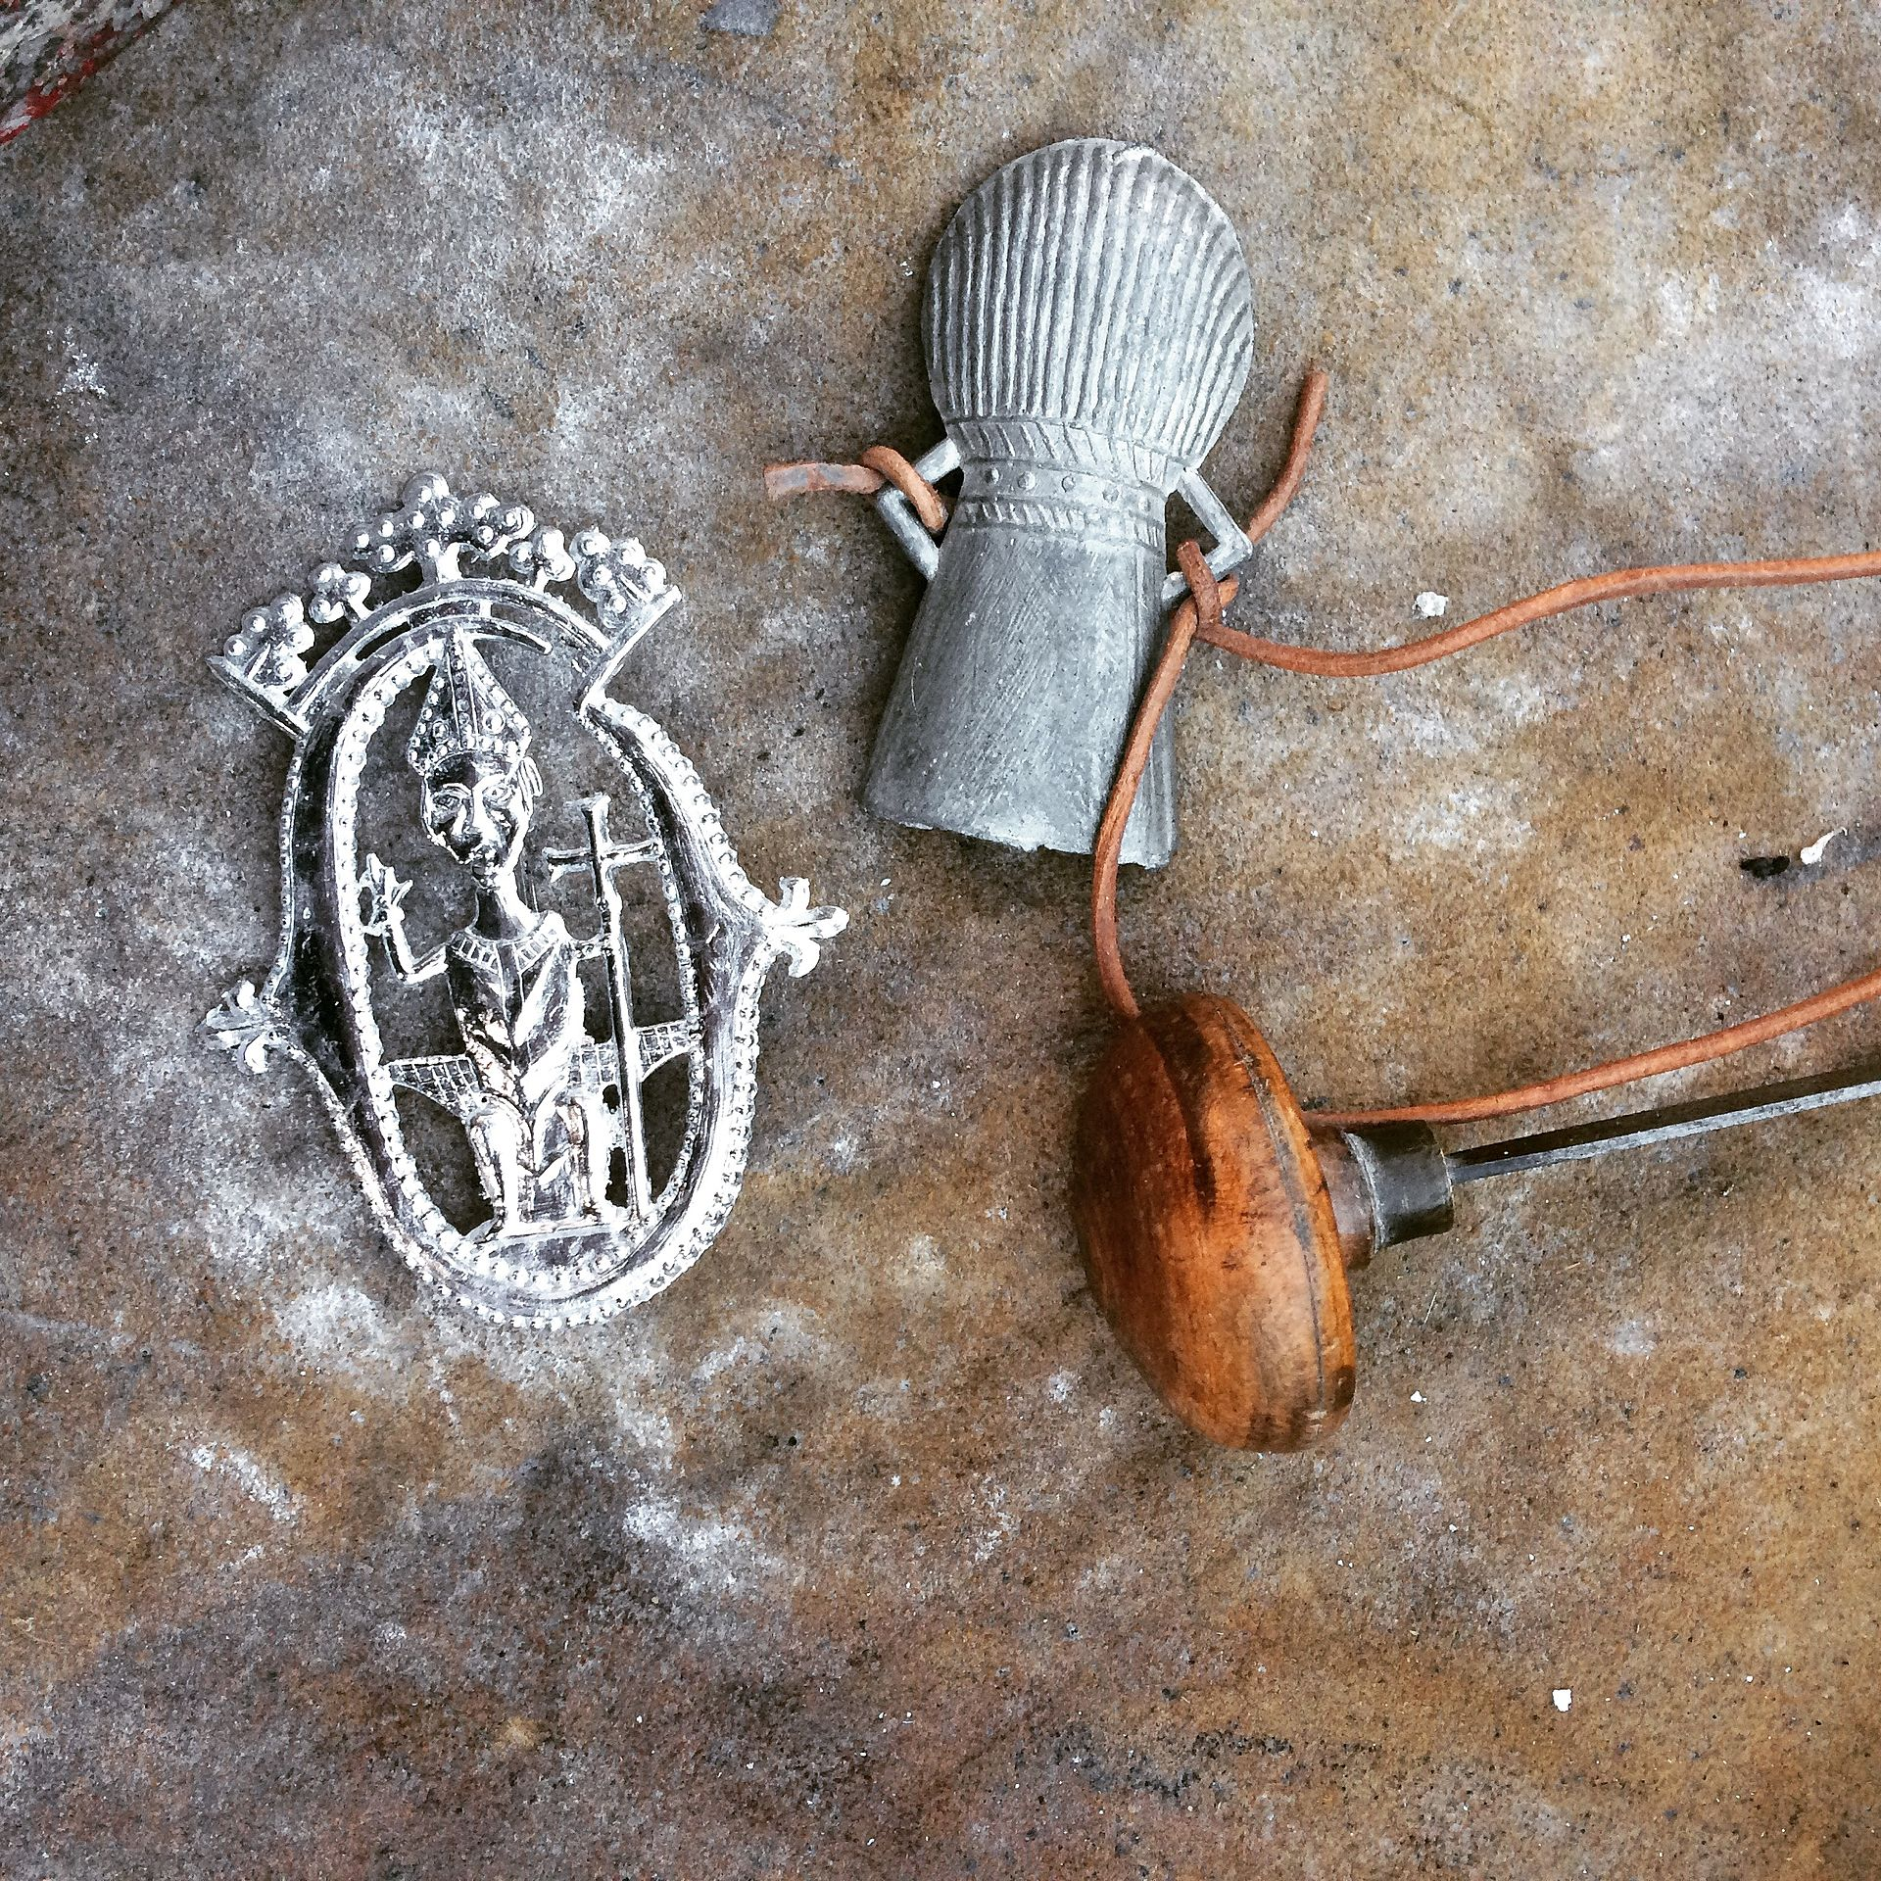

Slide 15
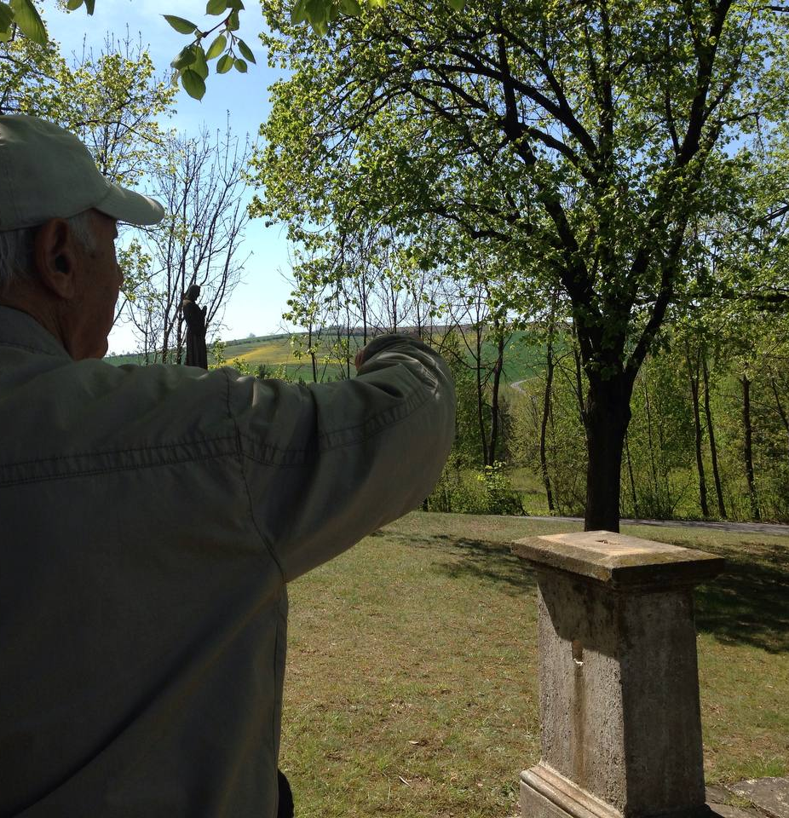
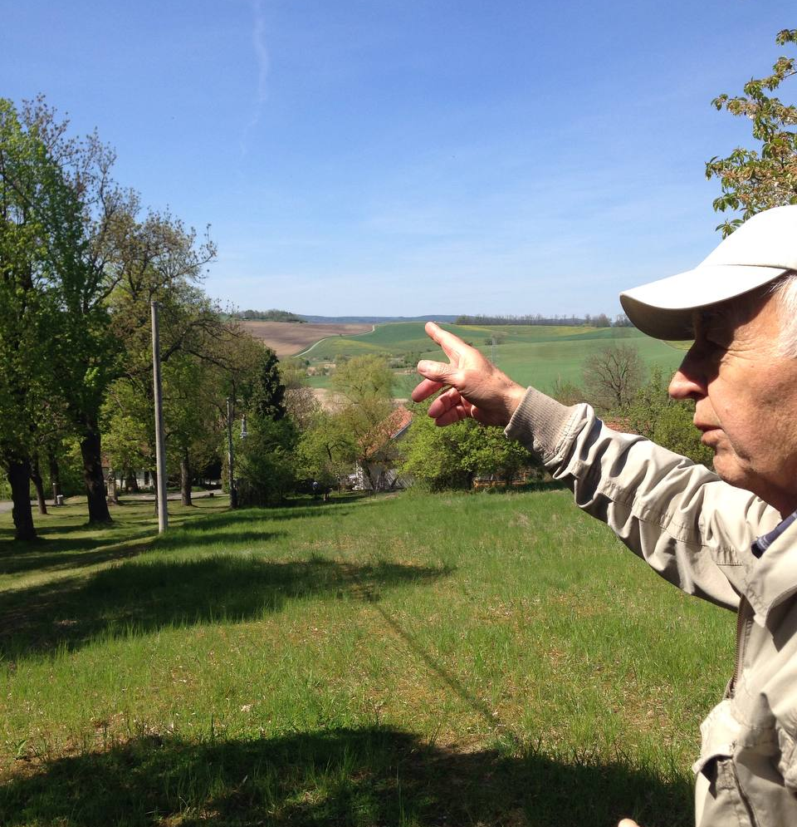

Slide 16
Sdílený kulturní repertoár
Fyzický kontakt s posvátnem
Cesta, exil, návrat
Strádání
Mentální mapy a místa se speciálním významem
Vystoupení ze sociálních vazeb a rolí
V. Turner a Edith Turner: Image and Pilgrimage in Christian Culture (1978)
Liminální fáze rituálu, communutas

Slide 17
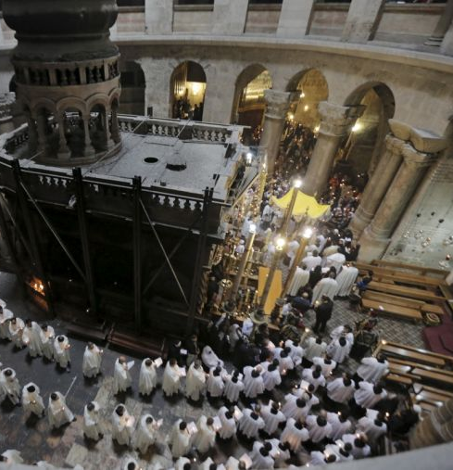
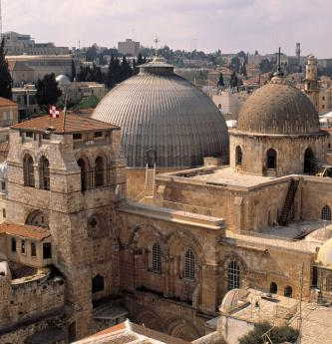
Kaple Božího hrobu, Jeruzalém

Slide 18
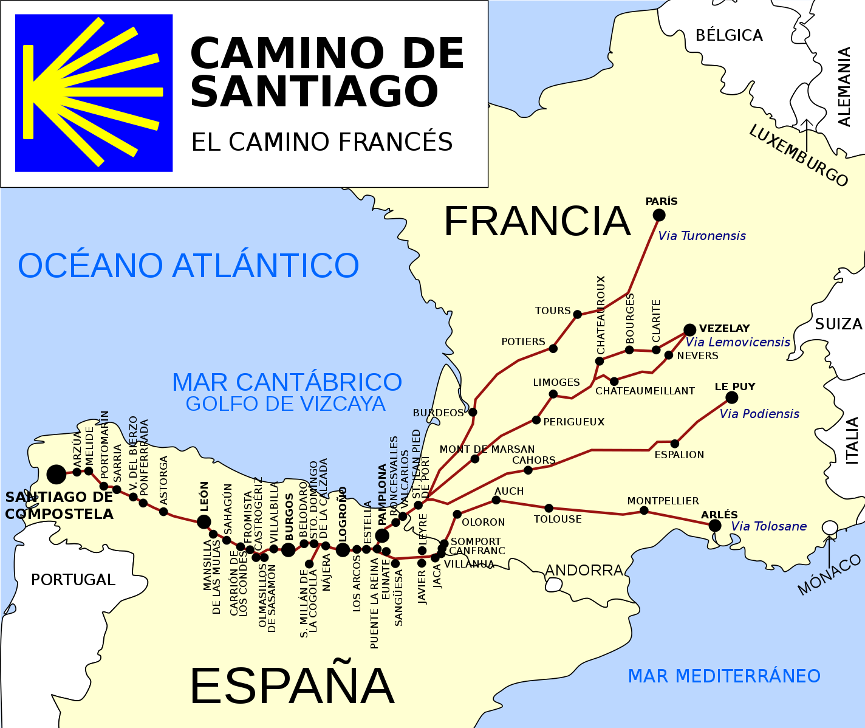

Slide 19
Sociální inkluzivita
„Lepidlo“ středověkého křesťanství
Lidová vs elitní kultura?
Vitae, miracula
Posvátná topografie
Vliv judaismu
Návaznost na pozdně antickou religiozitu

Slide 20
Kritika poutí
Mnišská kritika
Bernard z Clairvaux
Jeroným (vnitřní Jeruzalém)
Benediktínská řehole
Frivolnost a zahálka
Lolardi
reformace

Slide 21
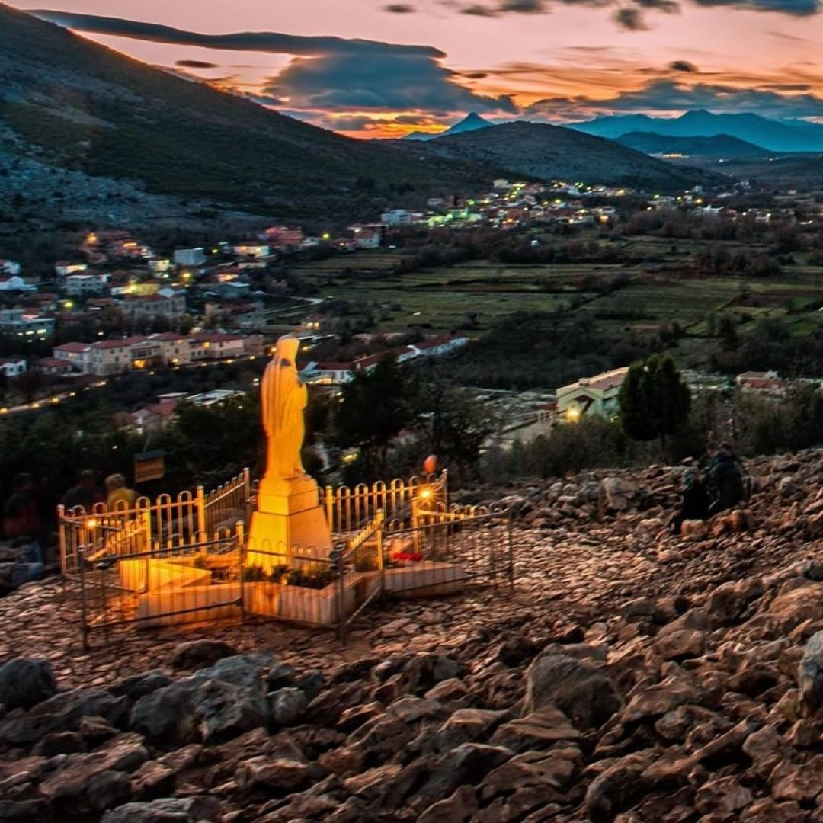
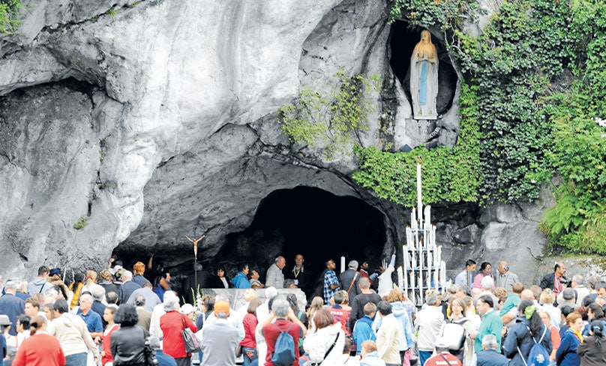
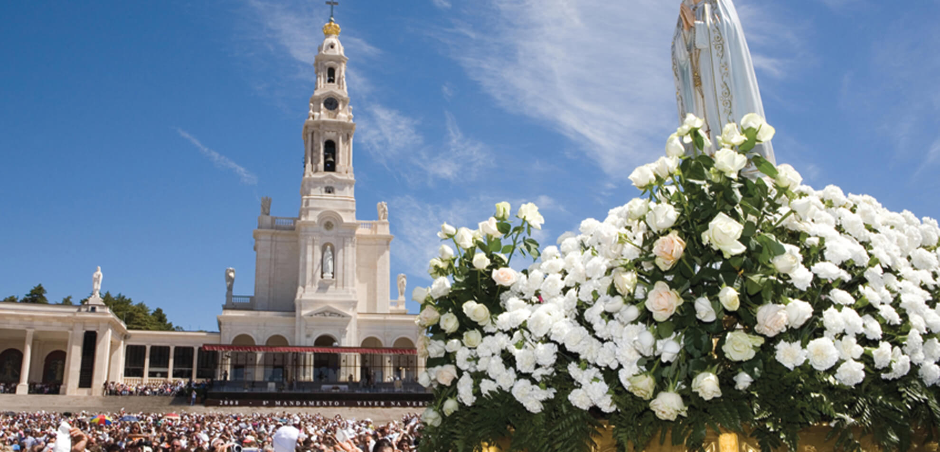
Lourdy
Medjugorje
Fátima

Slide 22
